Slide 1
Mgr. David Kodytek místostarosta

Slide 2
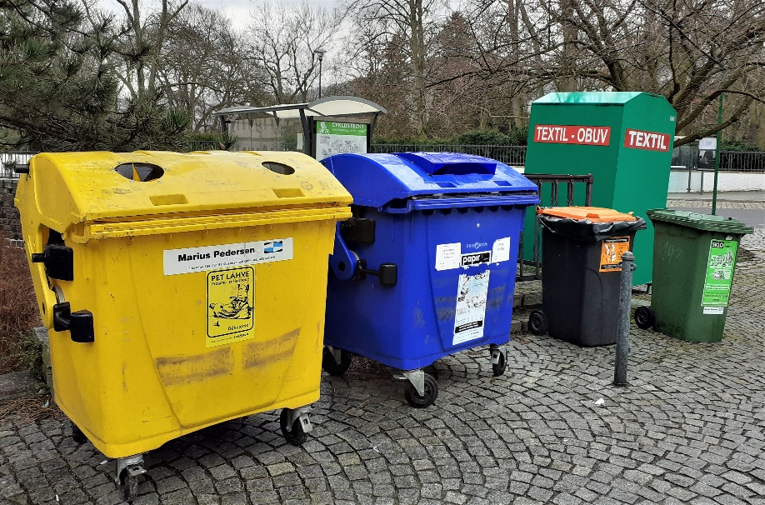
V loňském roce jsme v Klášterci nad Ohří vytřídili 713 tun odpadu z obalů
Finanční odměna od společnosti EKO-KOM, a.s. činí 1.380.000 Kč

Slide 3
Produkce tříděného odpadu v letech 2008- 2019

Slide 4
Produkce komunálního odpadu v letech 2008- 2019

Slide 5
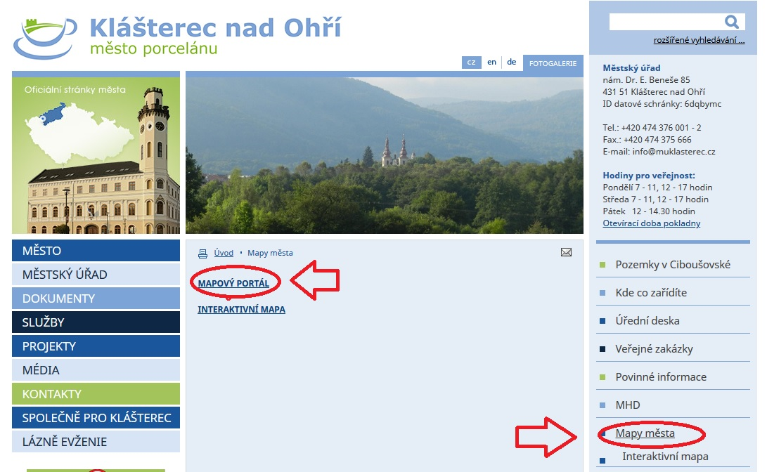
Mapový portál pro občany

Slide 6
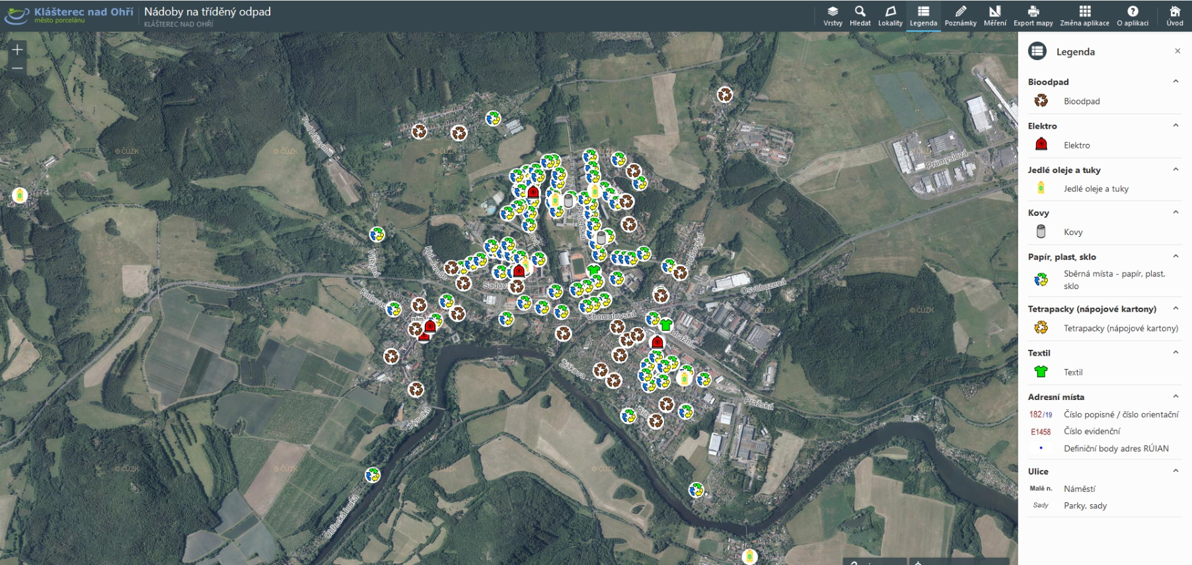
Mapový portál pro občany
Nádoby na tříděný odpad

Slide 7
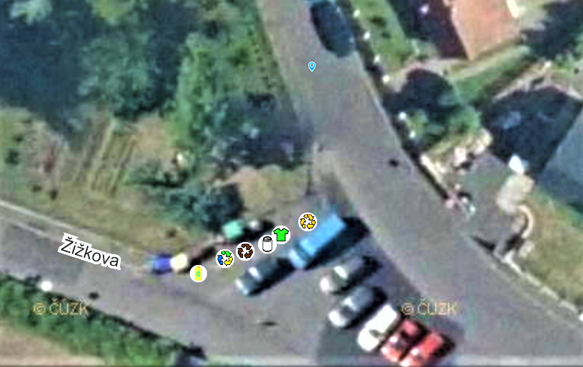
Mapový portál pro občany
Nádoby na tříděný odpad ulice Žižkova

Slide 8
Odbor výstavby a rozvoje města Ing. Petr Hybner místostarosta

Slide 9
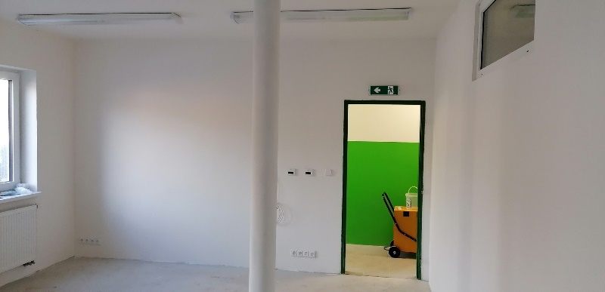
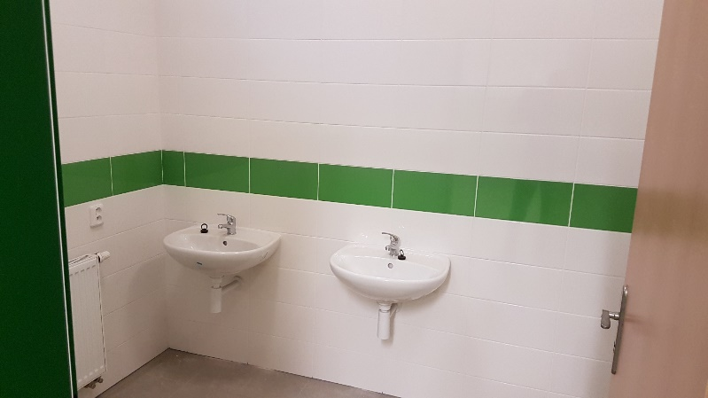
Klášterecká kyselka s.r.o. – rekonstrukce zázemí

Slide 10
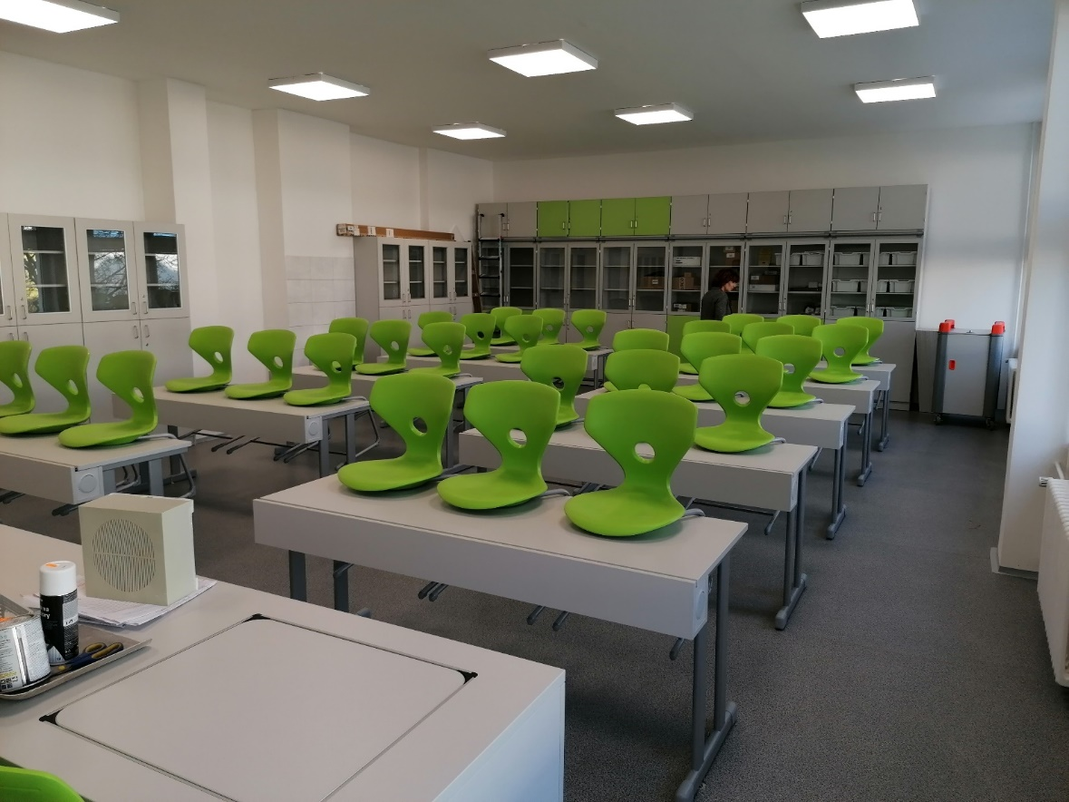
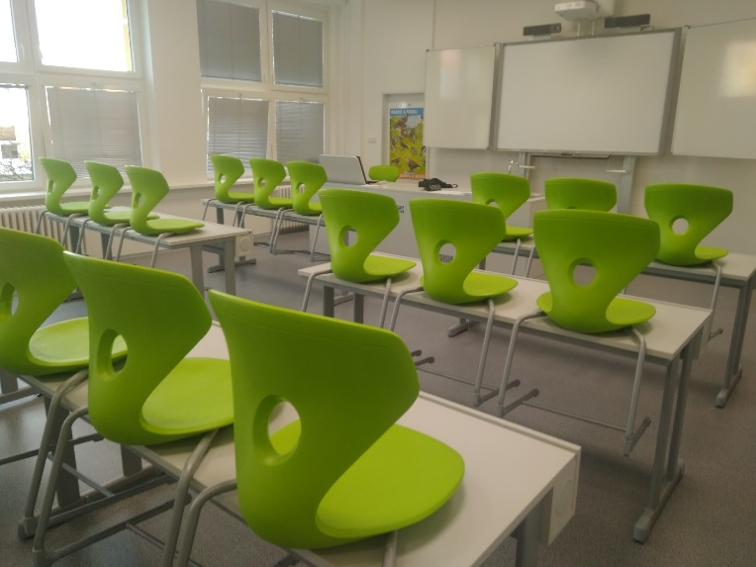
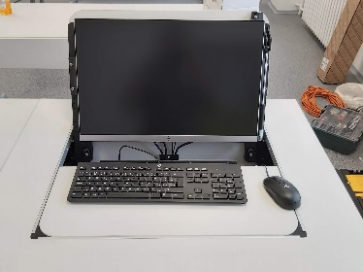
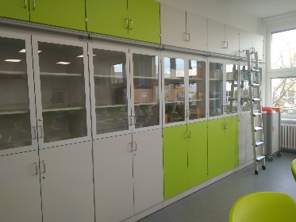
ZŠ Krátká – učebna přírodních věd

Slide 11
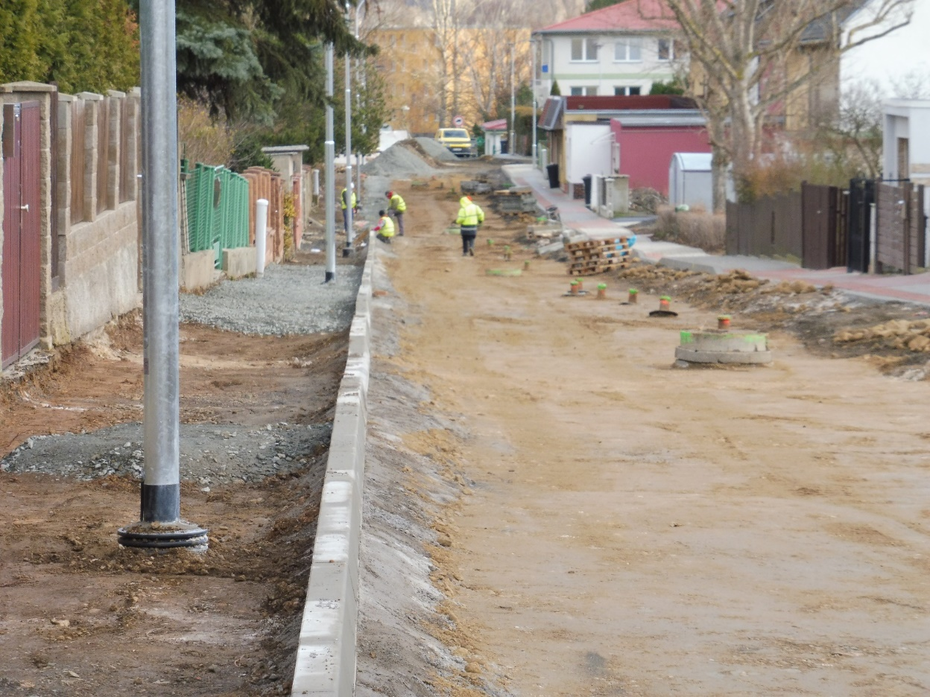
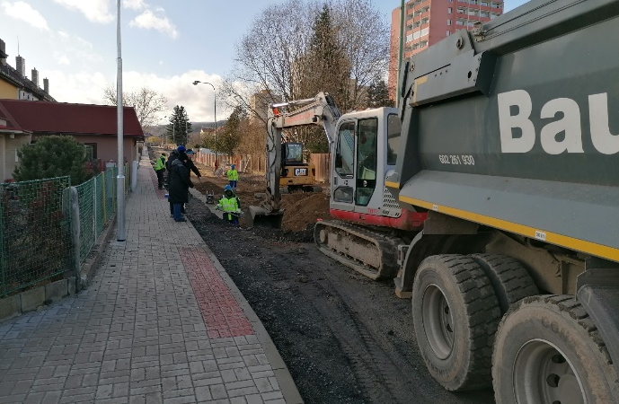
Rekonstrukce ul. Sadová

Slide 12
KULTURNÍ DŮM - modernizace a dostavba

Slide 13
Technická infrastruktura - Ciboušovská

Slide 14
Dopravní terminál ul. Nádražní

Slide 15
Odbor finanční Pavla Zemančíková radní pro ekonomiku

Slide 16
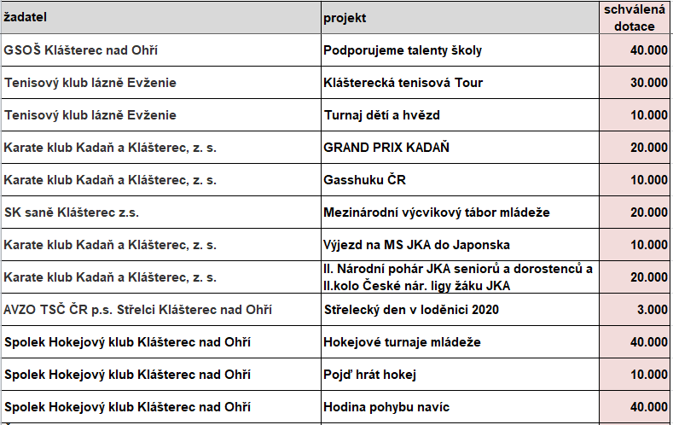
Rozdělení dotací v dotačním programu "Podpora projektů v oblasti tělovýchovy, sportu a volnočasových aktivit dětí a mládeže pro rok 2020"

Slide 17
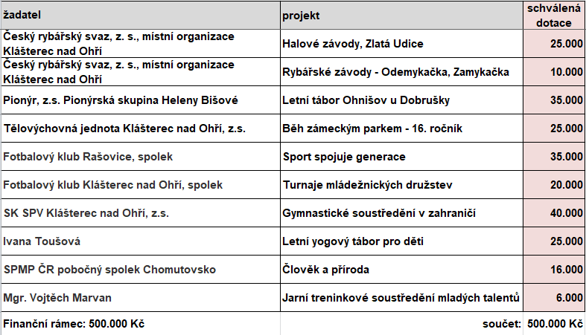
Rozdělení dotací v dotačním programu "Podpora projektů v oblasti tělovýchovy, sportu a volnočasových aktivit dětí a mládeže pro rok 2020"

Slide 18
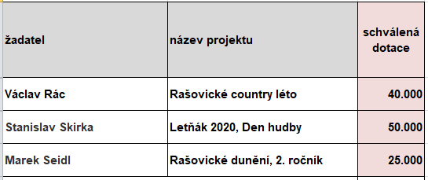
Rozdělení dotací v dotačním programu "Podpora kulturních akcí a projektů pro rok 2020"
Notes:
* bude schvalovat ZM

Slide 19
Rozbor hospodaření města 2019
(údaje v tis. Kč) | Skutečnost 2019
Příjmy | 324.953,3
Daňové příjmy | 265.542,4
Nedaňové příjmy | 10.195,2
Kapitálové příjmy | 1.089,9
Přijaté transfery | 48.125,9
Výdaje | 309.378,4
Běžné výdaje | 222.145,5
Kapitálové výdaje | 71.990,2
Přebytek hospodaření | 30.817,6
Zůstatek na běžných účtech | 193.036,0

Slide 20
Příjem ze sdílených daní

Slide 21
Bilance provozního rozpočtu
Bilance provozního rozpočtu (v tis. Kč)
rok | 2017 | 2018 | 2019
Daňové příjmy | 232.537,2 | 242.287,5 | 265.542,4
Nedaňové příjmy | 9.794,4 | 10.782,0 | 10.195,2
Přijaté dotace neinvestiční | 25.743,5 | 47.833,6 | 46.751,1
Provozní příjmy celkem | 268.075,1 | 300.903,1 | 322.488,7
Běžné výdaje | 204.968,5 | 213.592,1 | 222.145,5
Provozní výdaje celkem | 204.968,5 | 213.592,1 | 222.145,5
Saldo provozního rozpočtu | 63.106,6 | 87.311,0 | 100.343,2
Index provozních úspor | 23,54% | 29,02% | 31,12%

Slide 22
Odbor správy majetku a bytového fondu Pavla Zemančíková radní pro správu majetku

Slide 23
Pojistné události za rok 2019
Předmětem pojištění jsou budovy, stavby a ostatní movité a nemovité věci v majetku města.
Roční pojistné majetku a odpovědnosti za rok 2019 činilo 663.810 Kč a roční pojištění vozidel činilo 436.363 Kč.
V roce 2019 bylo celkem řešeno 27 pojistných událostí, celkové náklady na opravy byly ve výši 807.105,31 Kč a pojistné plnění připsané na účet města bylo v celkové výši 706.333 Kč.
V letošním roce bude vyhlášeno VŘ na pojištění majetku, odpovědnosti a pojištění vozidel. Smlouva s Generali Česká pojišťovna a.s. je uzavřená do 31.12.2020.

Slide 24
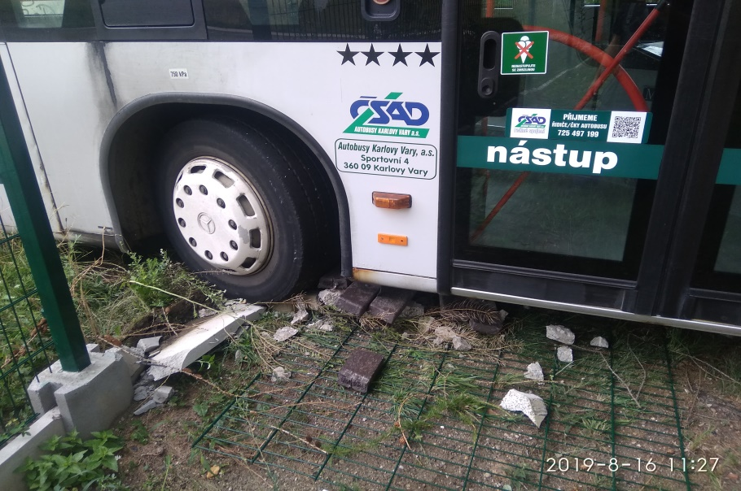
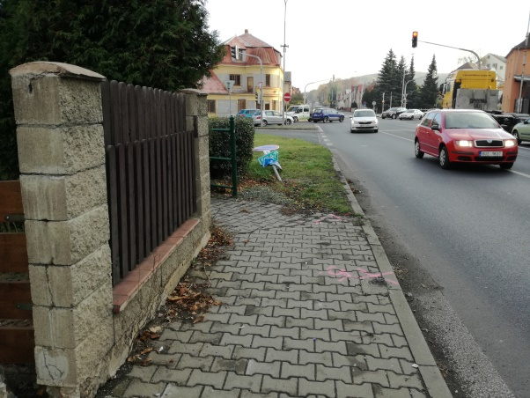
Opravy zábradlí, dopravních značek a sloupů VO
po dopravních nehodách

Slide 25
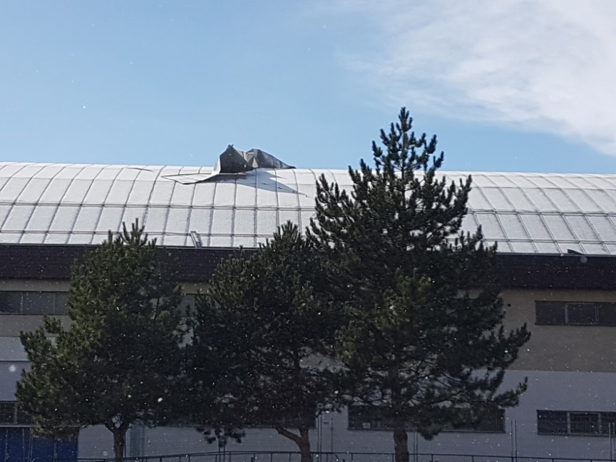
Poškozená střecha zimního stadionu po vichřici

Slide 26
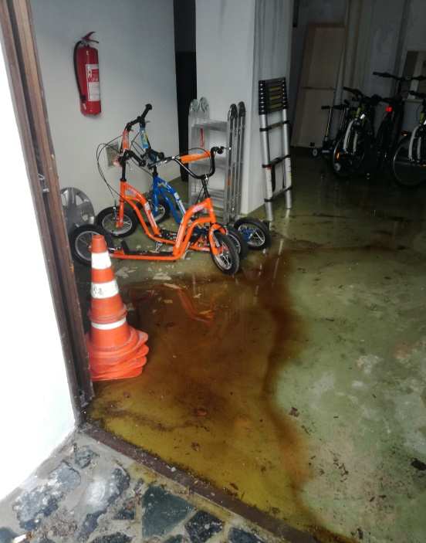
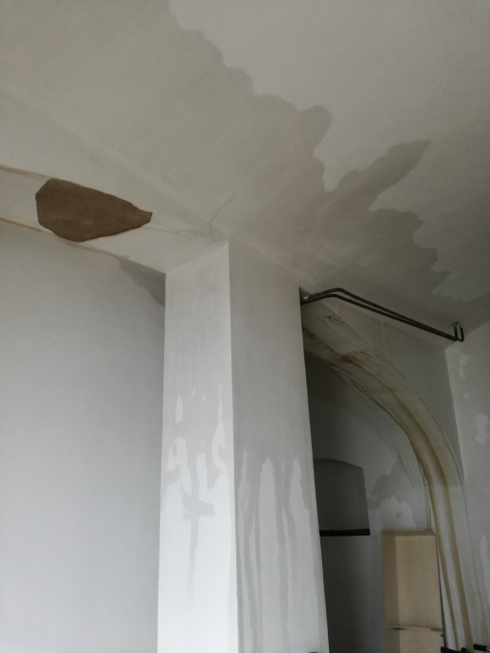
Vytopení kanceláří a sklepa v Zahradní čp. 10

Slide 27
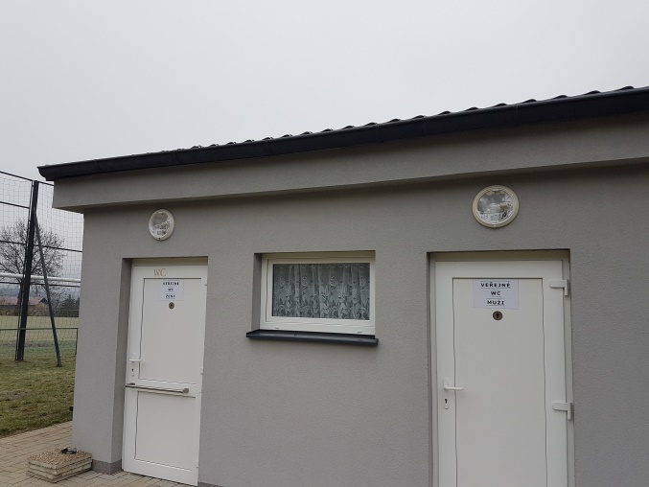
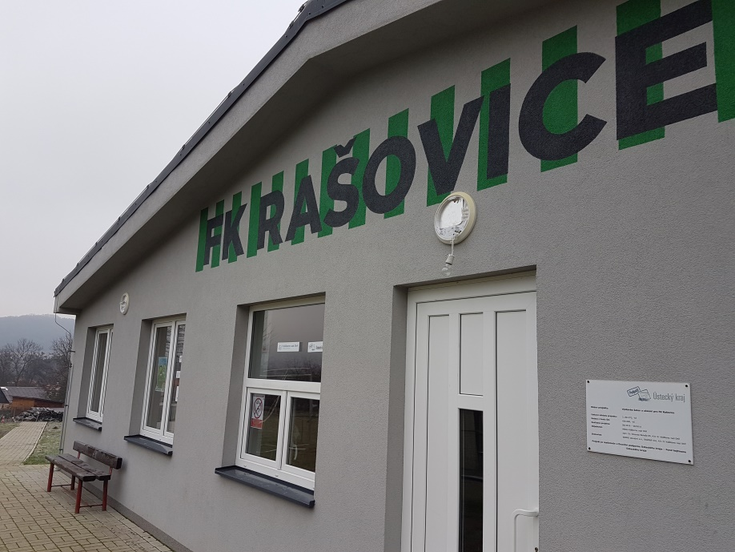
Poškození svítidel na objektu „Šatny FK Rašovice“ vandalem

Slide 28
Lyžařský areál Alšovka
Vyřešeny vlastnické vztahy v daném areálu, a to:
05/2004 uzavřena Kupní smlouva na převod pozemků s HORAL VENKOV z.s.
10/2013 uzavřena Kupní smlouva na převod pozemků s Tělovýchovnou jednotou Klášterec nad Ohří
• 11/2014 uzavřena směnná smlouva s
Lesy České republiky, státním podnikem
• 08/2018 uzavřena Kupní smlouva na
převod pozemků od Státního
pozemkového úřadu
• 11/2019 uzavřena Kupní smlouva na
převod pozemků s Obcí Měděnec

Slide 29
Odbor komunikace a cestovního ruchu Mgr. Vojtěch Marvan radní pro komunikaci a cestovní ruch

Slide 30
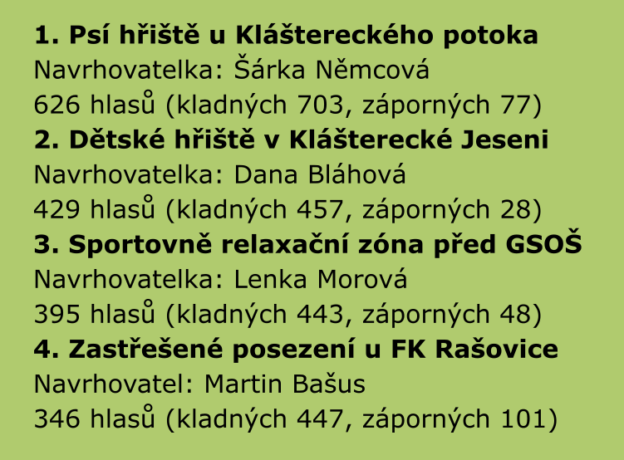
Společně pro Klášterec 2020
1418 hlasujících
2019 - 845
2018 - 662

Slide 31
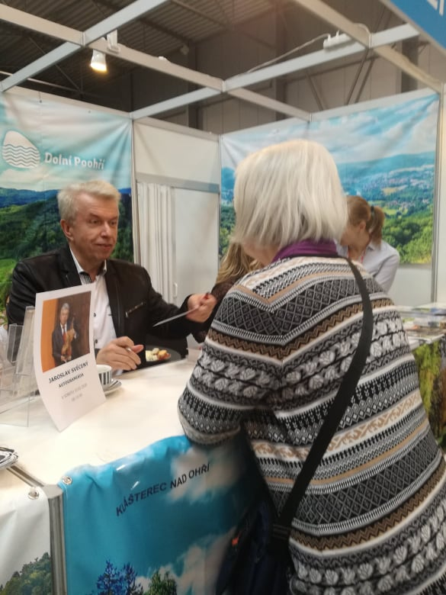
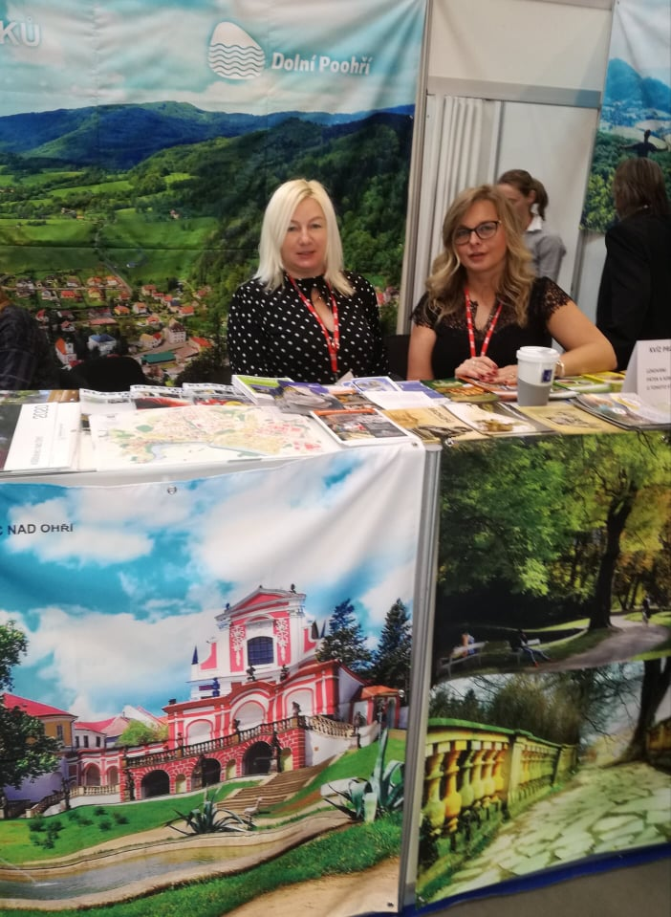
Prezentace na veletrzích
Drážďany
Letňany
Mnichov

Slide 32
Social media specialist
Instagram
YouTube
Třídit odpad není trapný
Dream Job: Městský strážník
do 31.03.2020

Slide 33
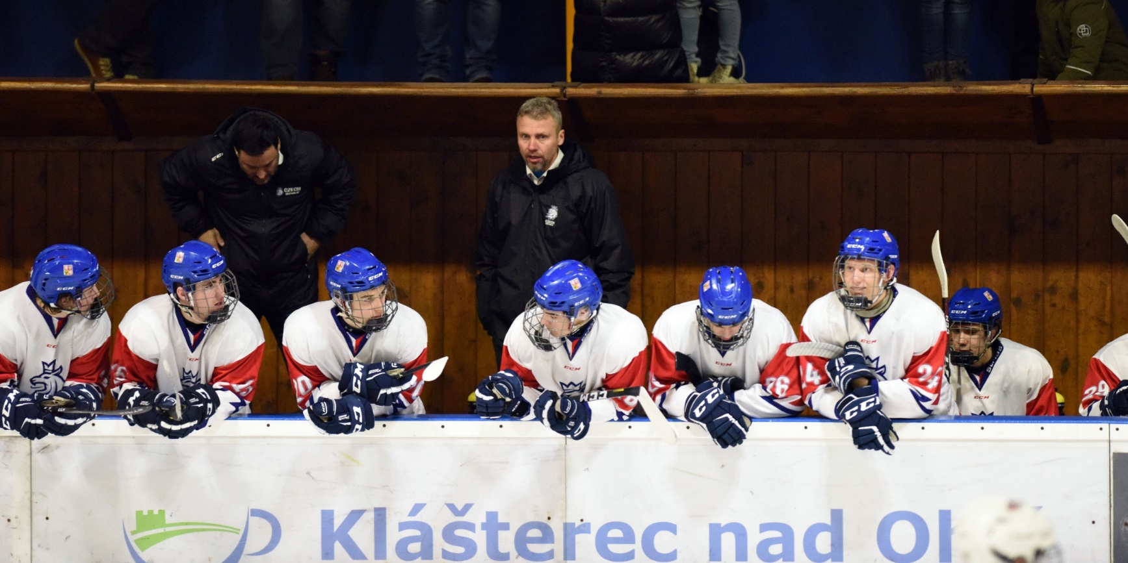
Tisková konference k hokejovému turnaji U18

Slide 34
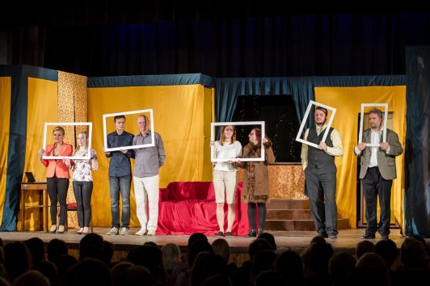
Publikační činnost

Slide 35
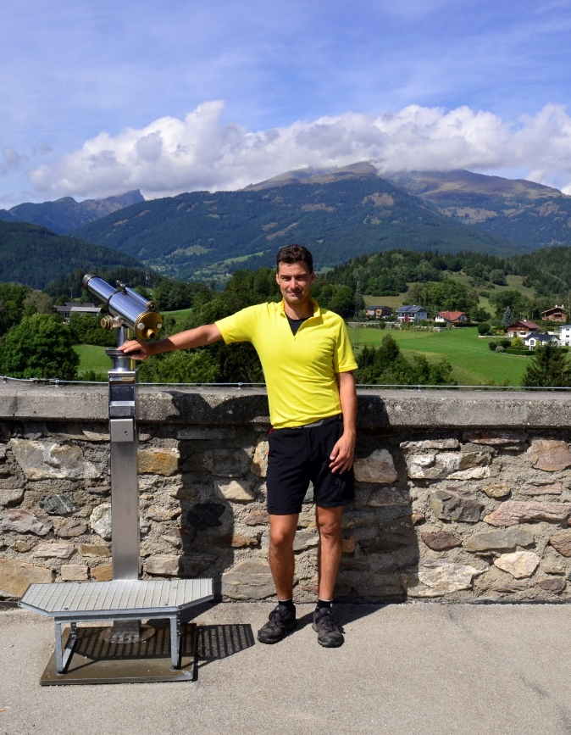
Galerie Kryt
Pro radost
Josef Sedláček
Rozhledny
Ústeckého kraje
Fotografie
13.03.-03.04.

Slide 36
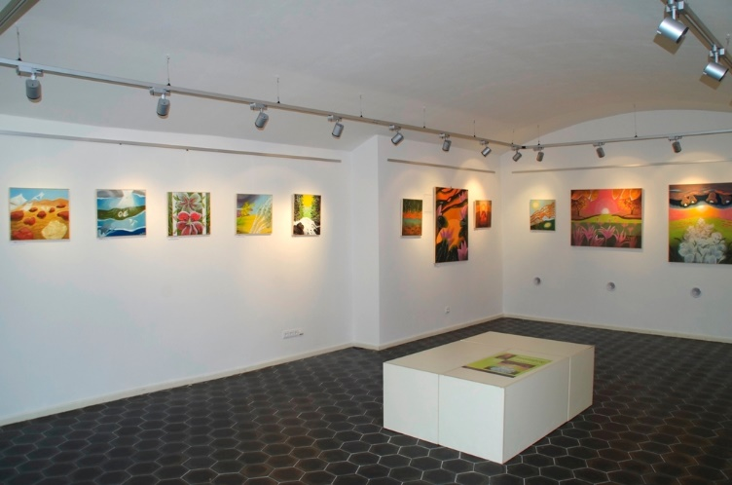
Galerie Kryt – plán 2020 na webu města

Slide 37
Odbor sociálních věcí, školství a sportu PhDr. Jiřina Malastová radní pro školství

Slide 38
11.2. proběhlo první setkání pracovních skupin
k přípravě Komunitního plánu 2021- 2025
25.2. a 23.4. – Frýdlantské dny
19.3. - meziresortní setkání sociálních pracovníků

Slide 39
MATEŘSKÁ ŠKOLA
Pozvánka pro veřejnost
a první ročníky základních škol na
Masopustní pochod masek městem
3. března, sraz v 9.30 hod před ZŠ Krátká

Slide 40
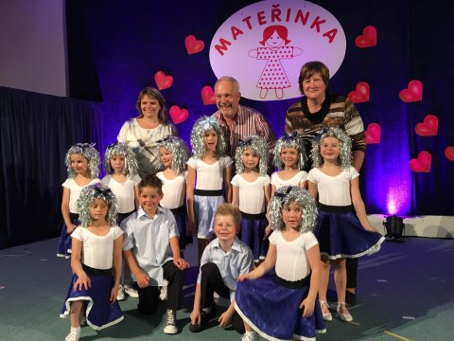
MATEŘSKÁ ŠKOLA
18. a 19. března Mateřinka 2020
Účast na oblastním kole přehlídky dětské tvořivosti

Slide 41
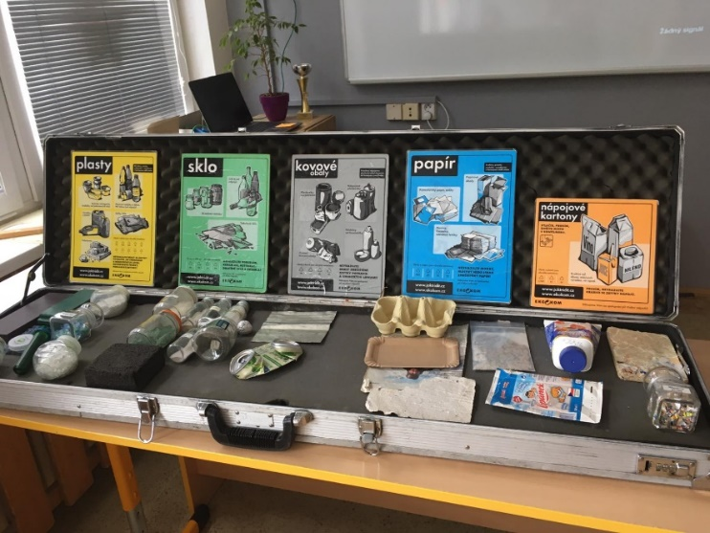
ZŠ KRÁTKÁ
Environmentální výchova
Tonda – Obal na cestách

Slide 42
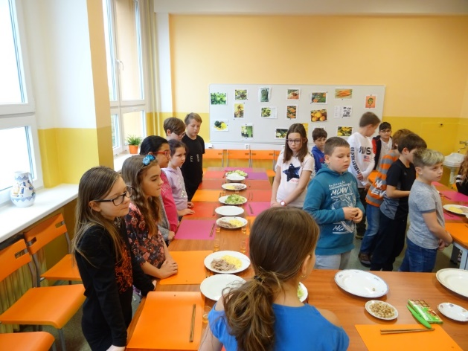
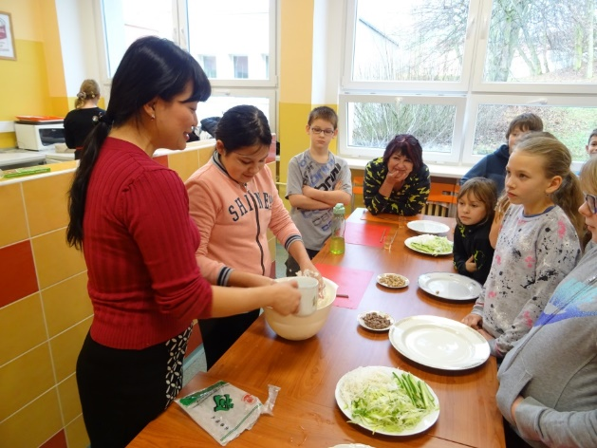
ZŠ ŠKOLNÍ
Ochutnejte Vietnam
Pro žáky 4. tříd - multikulturních zajímavosti vietnamského národa, ochutnávka vietnamské gastronomie

Slide 43
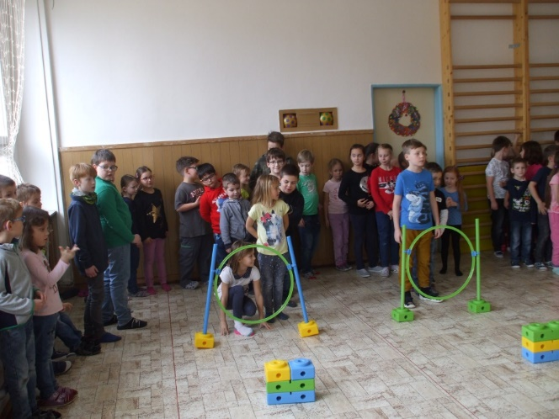
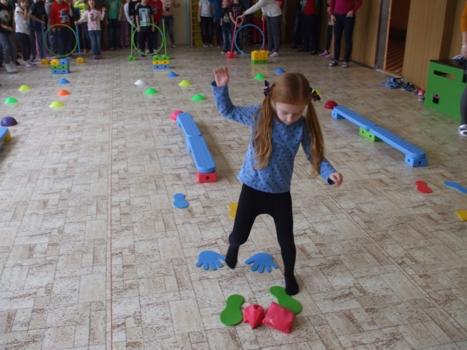
ZŠ ŠKOLNÍ
Sportovní soutěže ve školní družině
I nadále se využívají pomůcky zakoupené z projektu START
k všestrannému pohybovému rozvoji žáků

Slide 44
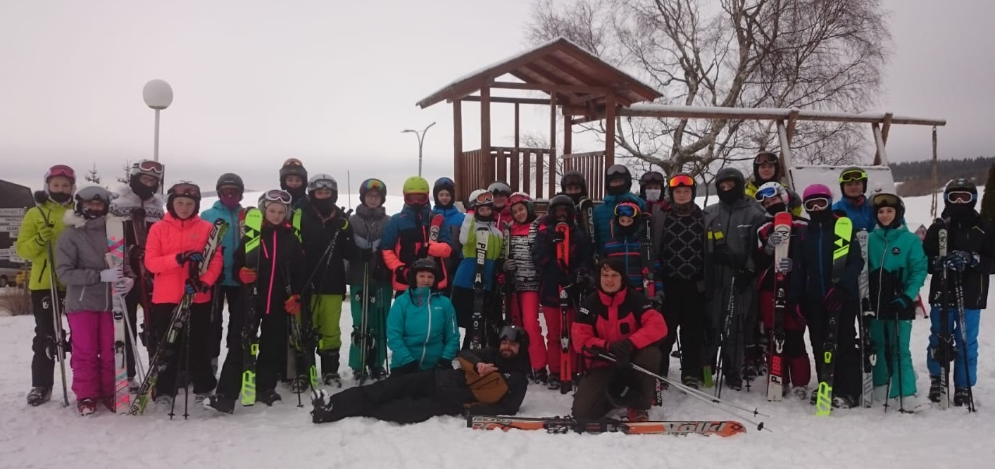
ZÁKLADNÍ ŠKOLY
Lyžařské kurzy

Slide 45
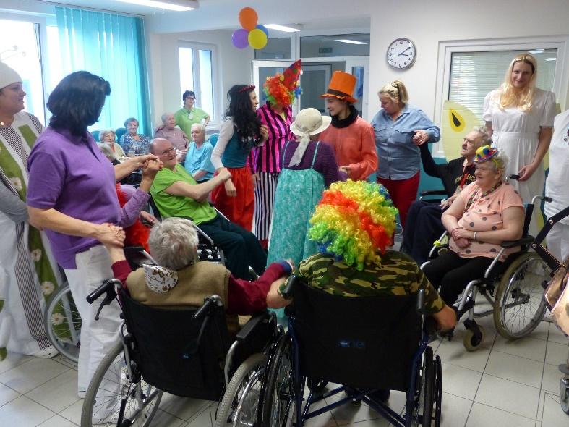
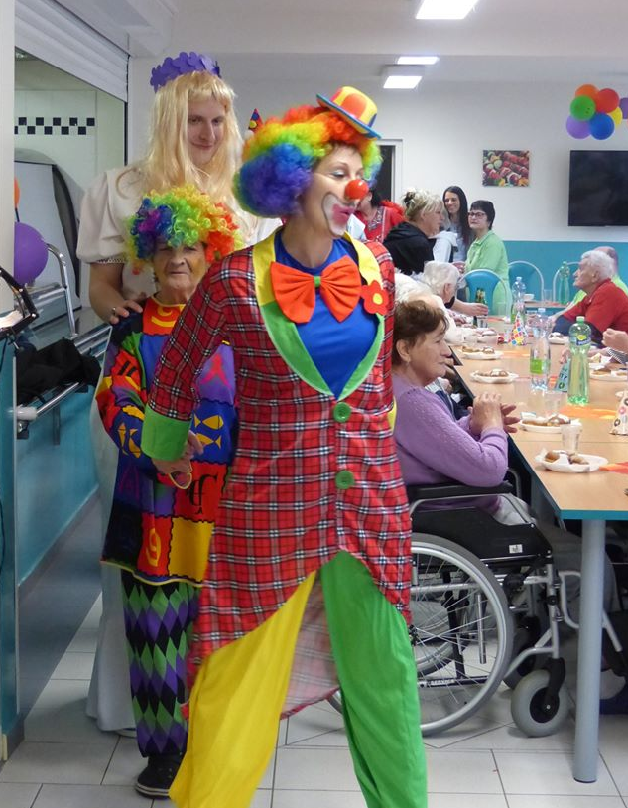
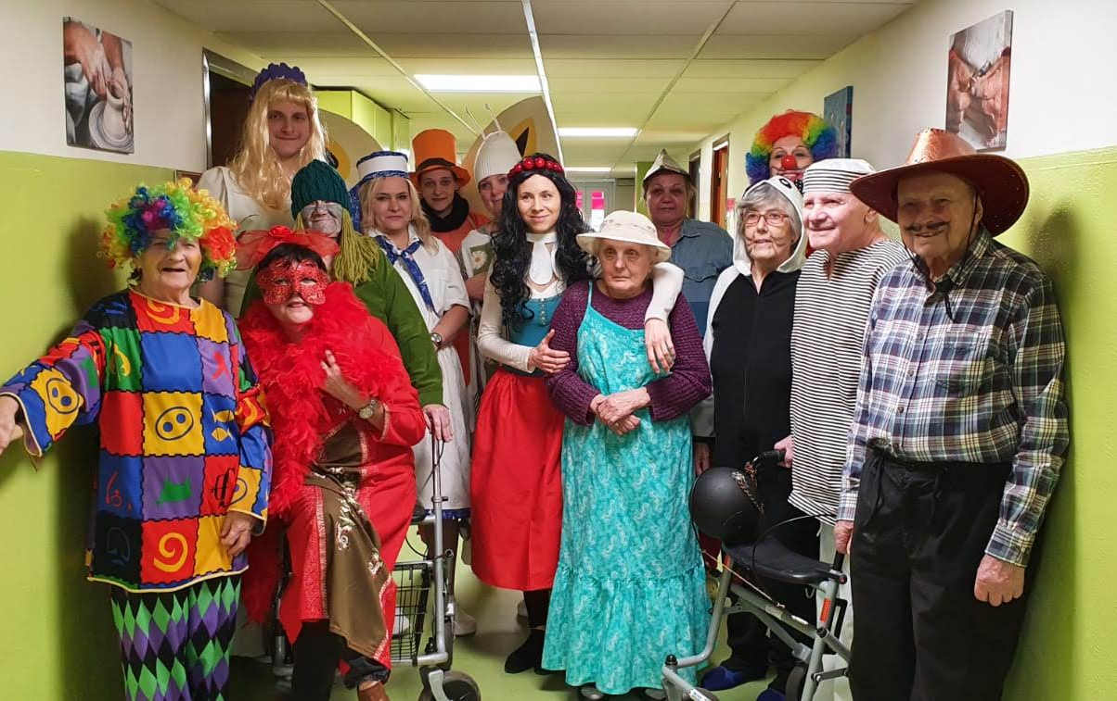
Městský ústav sociálních služeb
Masopustní veselice

Slide 46
Odbor místního hospodářství, dopravy a životního prostředí Ing. Jiří Jaroš radní pro místní hospodářství

Slide 47
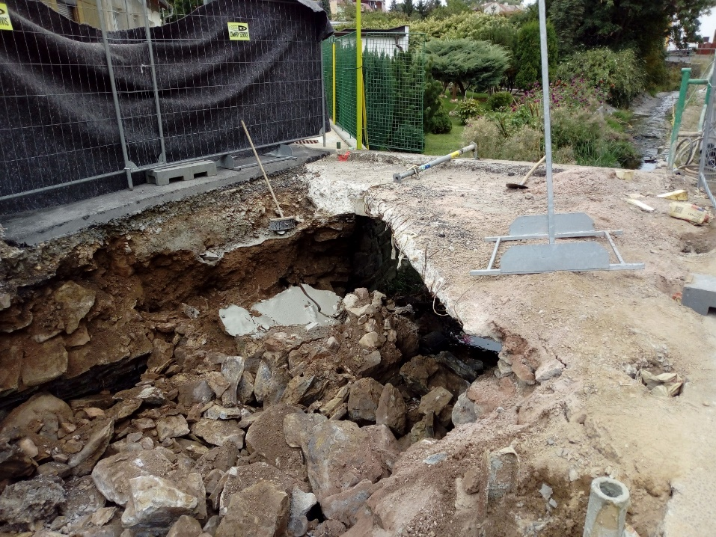
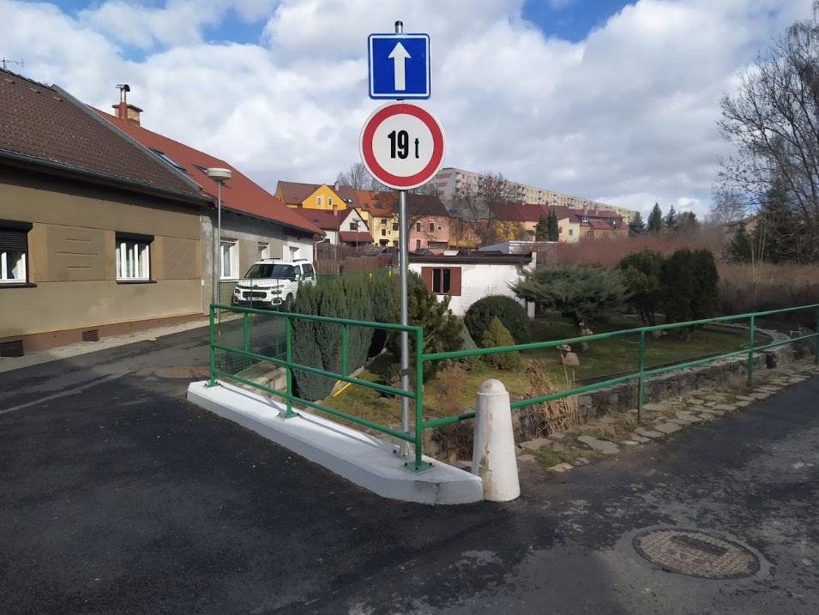
Přestavba mostu v ulici Pod Pivovarem
Náklady: 3 590 659 Kč

Slide 48
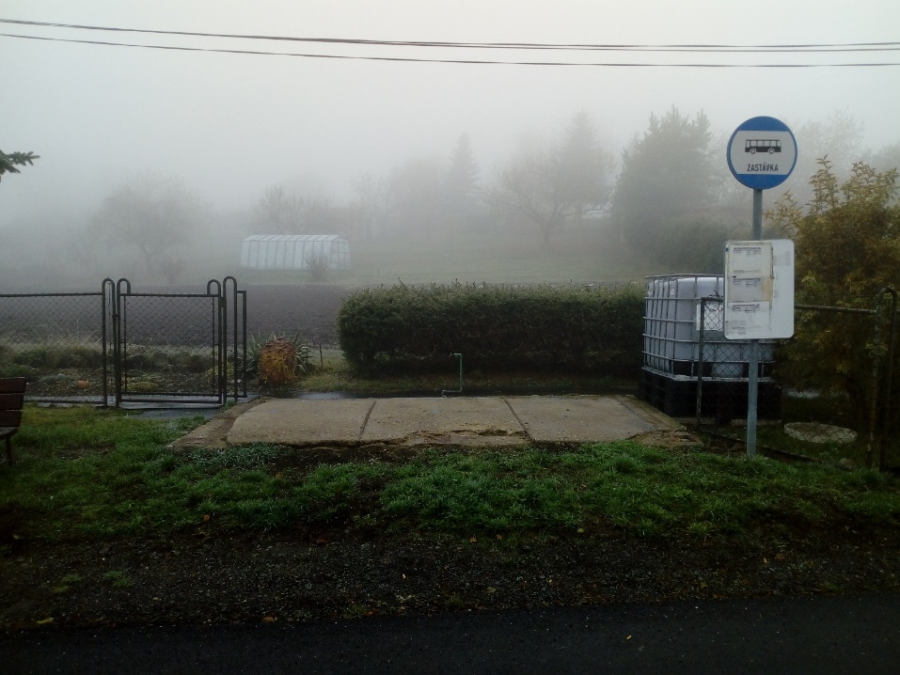
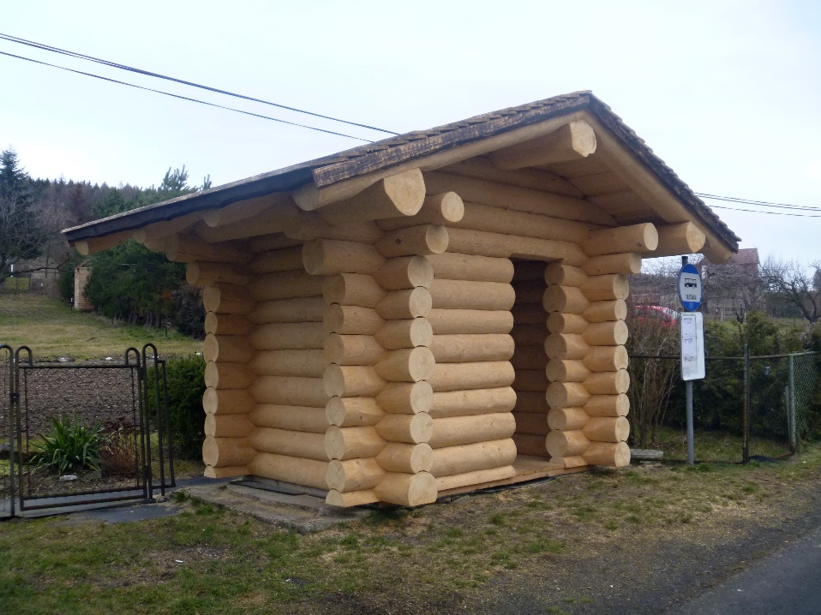
Autobusová zastávka v Klášterecké Jeseni
Náklady: 134 417 Kč

Slide 49
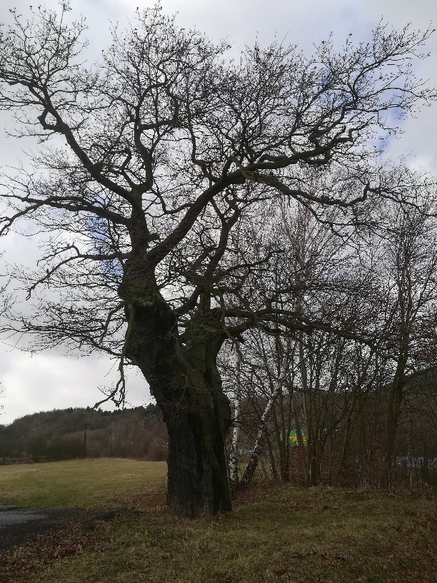
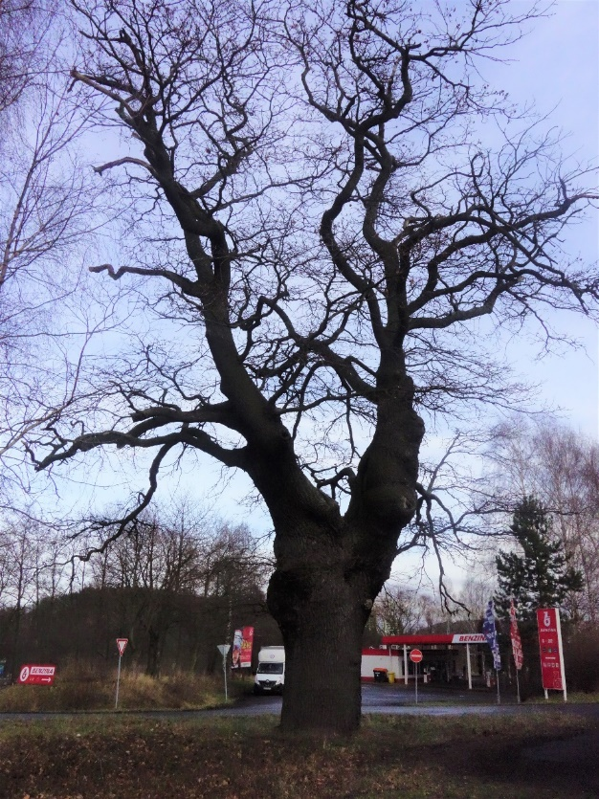
Památný strom Ježíšův dub

Slide 50
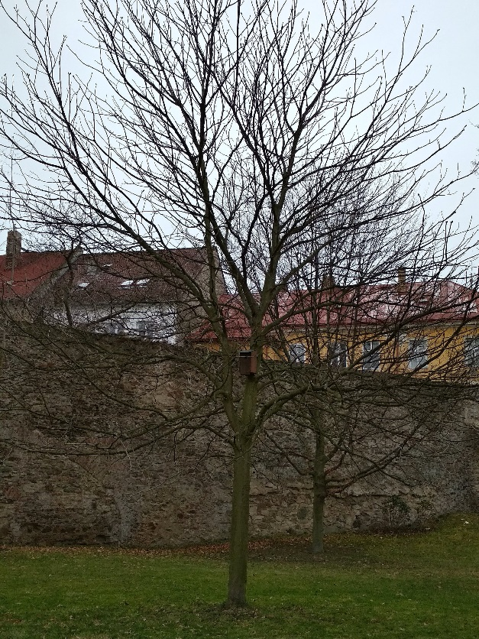
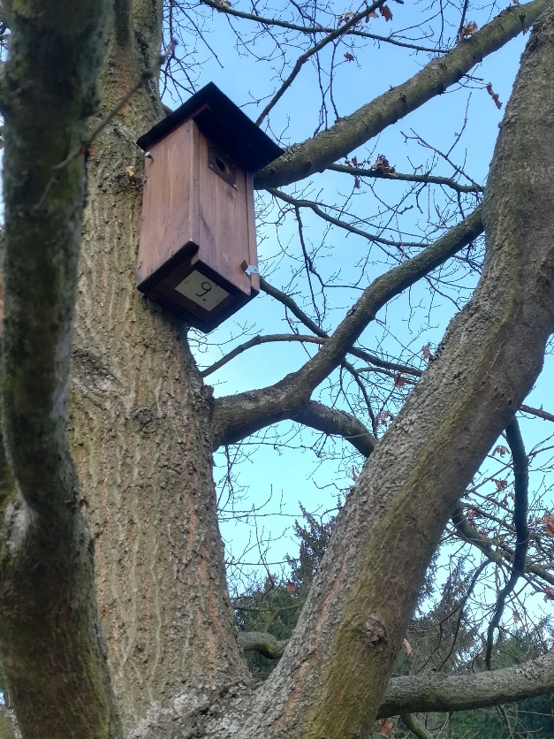
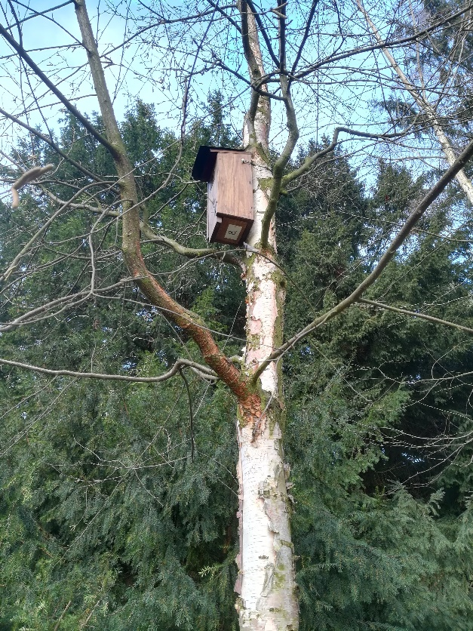
Ptačí budky v zámeckém parku

